Slide 1

THỊ TRƯỜNG BẤT ĐỘNG SẢN VIỆT NAM 2025
KÍCH HOẠT CHU KỲ PHÁT TRIỂN MỚI
1

Slide 2


THỊ TRƯỜNG BĐS VIỆT NAM 2025
  - CÁC VẤN ĐỀ NỘI HÀM -
2

Slide 3
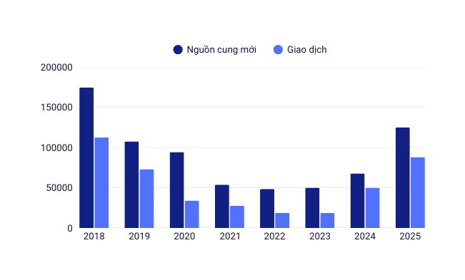
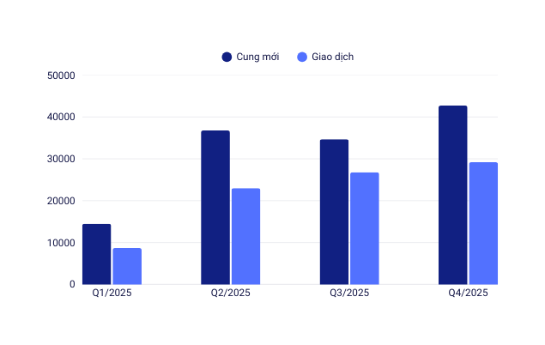
PHÂN KHÚC BĐS NHÀ Ở THƯƠNG MẠI - NGUỒN CUNG
Biểu đồ 1: Lượng cung, giao dịch nhà ở mới giai đoạn 2018 - 2025
Biểu đồ 2: Nguồn cung, giao dịch nhà ở mới 2025 qua các quý
  Nguồn cung cải thiện với hơn 1.400 dự án đang triển khai, trong đó có sự xuất hiện của các siêu dự án quy mô lớn chưa từng có mới được phê duyệt, và hơn 1.700 dự án được tháo gỡ vướng mắc pháp lý và tái triển khai.
  Năm 2025: 128 nghìn sản phẩm mới, tăng 88% so với năm 2024, và cao nhất trong giai đoạn 2019 - 2025.
  Quý 4/2025: 42 nghìn sản phẩm mới, tăng 24% so với quý trước và 48% so với cùng kỳ năm 2024.
  Lượng tồn kho tăng nhanh nhưng mang ý nghĩa tích cực, chủ yếu các sản phẩm đang trong quá trình triển khai xây dựng và bán hàng.
3

Slide 4
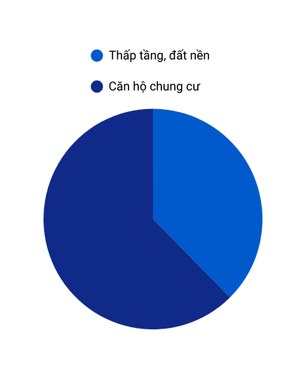
PHÂN KHÚC BĐS NHÀ Ở THƯƠNG MẠI - CƠ CẤU NGUỒN CUNG
Biểu đồ 3: Cơ cấu nguồn cung BĐS nhà ở 2025 theo phân khúc
62%
38%
38%
Tương đương với hơn 80 nghìn sản phẩm, gấp 2 lần năm 2024.
Tương đương 47 nghìn sản phẩm, gấp 2.5 lần năm 2024.
62%
4

Slide 5
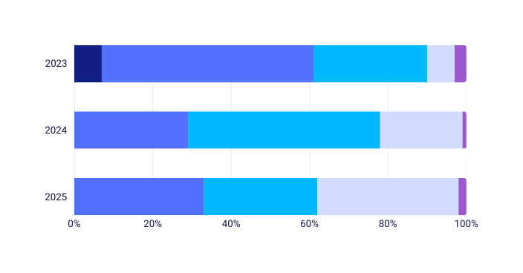
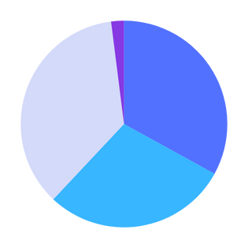
PHÂN KHÚC BĐS NHÀ Ở THƯƠNG MẠI - CƠ CẤU NGUỒN CUNG
Biểu đồ 4: Cơ cấu nguồn cung CHCC mới qua các năm
Biểu đồ 5: Cơ cấu nguồn cung CHCC mới năm 2025
CHCC bình dân (<25 triệu đồng/m2)
CHCC trung cấp (25-50 triệu đồng/m2)
CHCC Cao cấp (50-80 triệu đồng/m2)
33%
CHCC Sang trọng (80-200 triệu đồng/m2)
36%
CHCC Siêu sang (>200 triệu đồng/m2)
29%
Tại các đô thị lớn (cũ), nguồn cung mới tăng mạnh nhưng cơ cấu sản phẩm ngày càng thiếu đa dạng, chủ yếu là sản phẩm phục vụ giới “nhà giàu".
  CHCC cao cấp, sang trọng và siêu sang:
    Nguồn cung CHCC mới có giá >100 triệu đồng/m2: 25%, tương đương hơn 20 nghìn sản phẩm, gấp gần 10 lần năm 2024. Riêng Hà Nội và TP.HCM (cũ), khoảng 85% nguồn cung CHCC mở bán mới có giá trên 80 triệu đồng/m2.
    CHCC cao cấp: 29%, giảm 20 điểm phần trăm so với năm 2024
    Phân khúc sang trọng và siêu sang: 38%, tăng 16 điểm phần trăm so với năm 2024.
  CHCC trung cấp: 33%, tăng 4 điểm phần trăm so với năm 2024, chủ yếu đến từ các dự án mở bán mới tại Bình Dương (cũ)
  CHCC bình dân: Không xuất hiện.
5

Slide 6
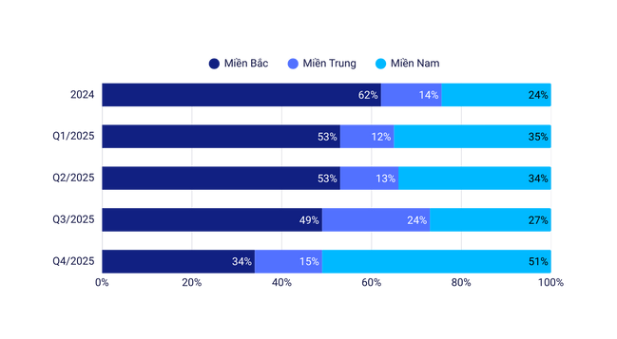
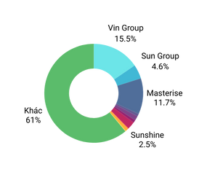
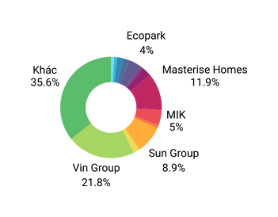
PHÂN KHÚC BĐS NHÀ Ở THƯƠNG MẠI - CƠ CẤU NGUỒN CUNG
Biểu đồ 6: Cơ cấu nguồn cung mới theo khu vực
Biểu đồ 7: Cơ cấu nguồn cung theo DN cung ứng
Quý 4
2025
Cơ cấu nguồn cung theo khu vực, tiếp tục được cải thiện theo hướng đa dạng hóa:
  Miền Bắc 48%, giảm 14 điểm phần trăm so với quý trước, nhưng vẫn dẫn đầu cả nước.
  Miền Trung: 15%, tăng 1 điểm % so với năm 2024.
  Miền Nam: 37%, tăng 13 điểm phần trăm so với năm 2024 nhờ hàng loạt dự án đồng loạt mở bán trong quý 4.
Cơ cấu nguồn cung theo DN cung ứng: có tính cạnh tranh hơn trong Q4 nhưng cả năm vẫn được dẫn dắt bởi các chủ đầu tư lớn:
Quý 4
2025
Các CĐT lớn
39%
Các CĐT lớn
64%
Tính chung năm 2025, Vingroup vẫn là doanh nghiệp có các dự án triển khai đóng góp lớn nhất vào nguồn cung.
6

Slide 7
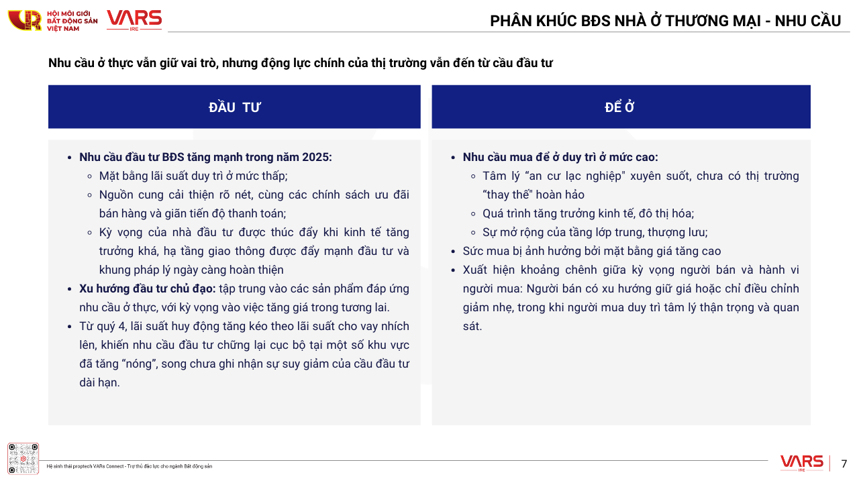

Slide 8
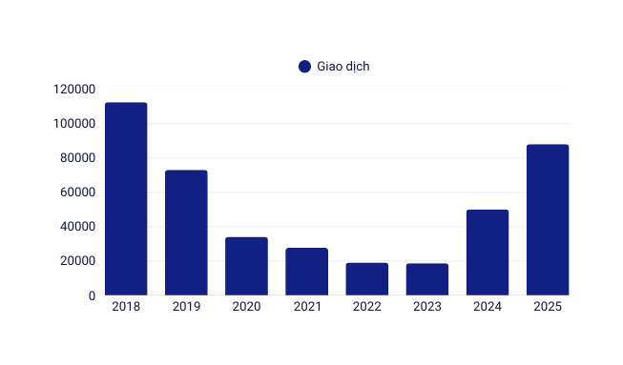
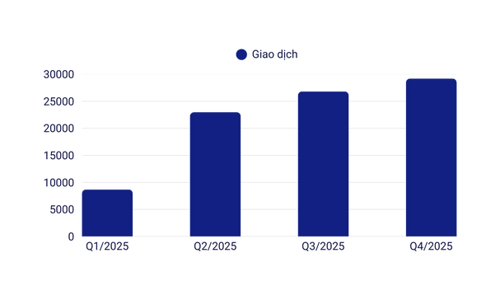
PHÂN KHÚC BĐS NHÀ Ở THƯƠNG MẠI - GIAO DỊCH
Biểu đồ 8: Giao dịch nhà ở mới giai đoạn 2018 - 2025
Biểu đồ 9: Giao dịch nhà ở mới 2025 qua các quý
  2025: 88 nghìn giao dịch, tăng 78% so với năm 2024, cao nhất trong giai đoạn 2019 - 2025. Tỷ lệ hấp thụ trên nguồn cung mới đạt 68%
  Quý 4/2025: Hơn 29 nghìn giao dịch, tăng 9% so với quý trước và 33% so với cùng kỳ năm 2024. Tỷ lệ hấp thụ trên nguồn cung mới đạt 68%, giảm 9 điểm phần trăm so với cùng kỳ năm 2024.
  Tỷ lệ hấp thụ cả năm 2025 vẫn duy trì ở mức tích cực nhưng giảm nhẹ với cùng kỳ năm trước, do nguồn cung tăng mạnh vào cuối năm và tâm lý nhà đầu tư chuyển sang trạng thái thận trọng, quan sát và chọn lọc hơn.
8

Slide 9
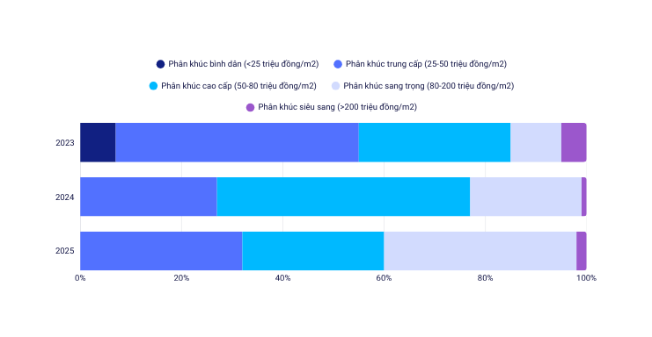
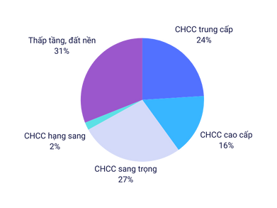
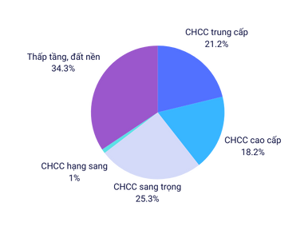



PHÂN KHÚC BĐS NHÀ Ở THƯƠNG MẠI - CƠ CẤU GIAO DỊCH
Biểu đồ 10: Cơ cấu giao dịch BĐS nhà ở theo phân khúc
Biểu đồ 11: Cơ cấu giao dịch CHCC thương mại qua các năm
Quý 4
2025
Người mua nhà thứ 2 trở lên
75%
10% cầu đầu tư -
sử dụng đòn bẩy “lướt sóng"
Tỷ lệ người trẻ mua căn nhà đầu tiên đang có xu hướng tăng nhờ các chính sách ưu đãi và phương thức thanh toán linh hoạt từ chủ đầu tư.
9

Slide 10
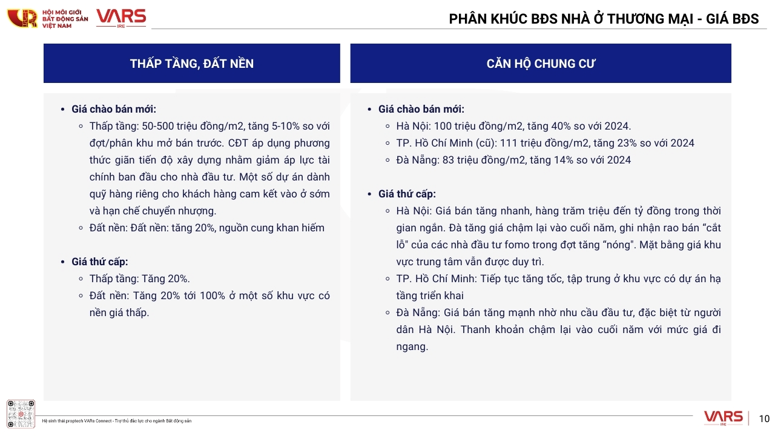

Slide 11
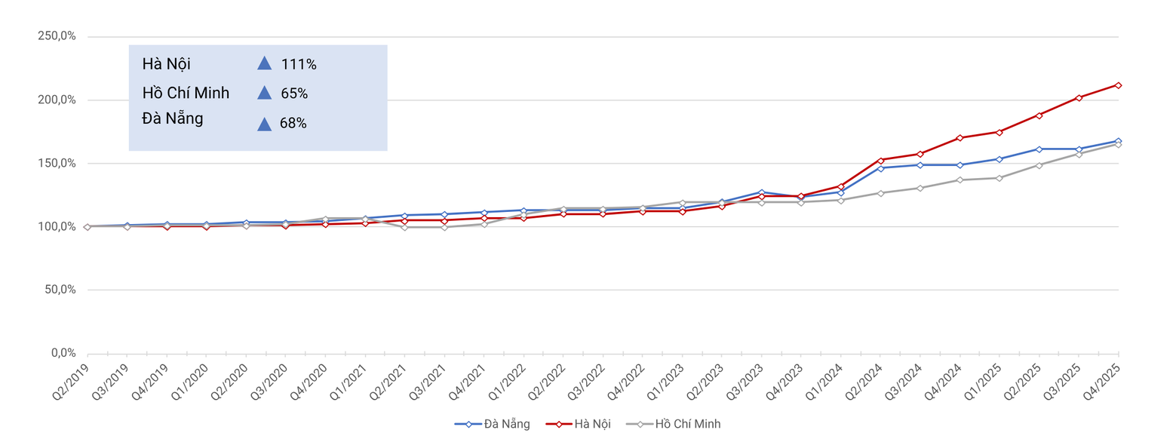
PHÂN KHÚC BĐS NHÀ Ở THƯƠNG MẠI - CHỈ SỐ GIÁ BĐS
Biểu đồ 12: Chỉ số giá căn hộ chung cư tại Hà Nội, TP. Hồ Chí Minh và Đà Nẵng
Chỉ số giá phản ánh mức biến động giá bán bình quân của kỳ (thời điểm hiện tại) so với kỳ gốc ( Q1/2019) của các dự án trong tập mẫu dự án được VARS chọn lọc và quan sát.
11

Slide 12
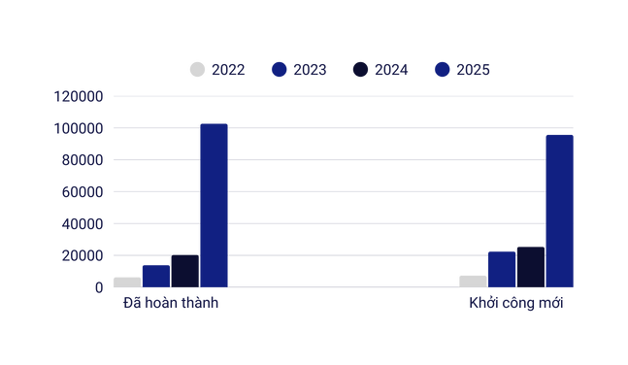
NHÀ Ở XÃ HỘI
Nội dung/ Giai đoạn | 2021 - 2025 | 2025 - 2030
Nhu cầu | 1.24 triệu căn | 1.16 triệu căn
Kế hoạch | 428.000 căn | 634.200 căn
62%
2021 - 2030
triển khai 657.441 căn
39,5%
2021 - 2025
hoàn thành 169.143 căn,
102%
2025
Nguồn: Bộ Xây dựng, VARS tổng hợp
hoàn thành 102.633 căn
  Năm 2025, có 19 địa phương vượt chỉ tiêu được giao, trong đó có các đô thị lớn, nơi có nhu cầu cao về nhà ở xã hội như như TP. Hà Nội, TP. Hồ Chí Minh, TP. Hải Phòng, TP. Đà Nẵng. Tuy nhiên, thực tế, số lượng còn rất hạn chế so với nhu cầu nhà ở hiện hữu.
  Một số địa phương chưa hoàn thành chỉ tiêu do: chưa bố trí được quỹ đất phù hợp, chất lượng quỹ đất chưa đáp ứng yêu cầu phát triển dự án
→ Mặc dù áp lực đối với giai đoạn 2025-2030 của Đề án là rất lớn, song với tiến độ triển khai hiện nay, cùng sự chỉ đạo quyết liệt của Chính phủ, Thủ tướng Chính phủ, sự tham gia đồng bộ của hệ thống chính trị và sự phối hợp ngày càng chủ động từ phía doanh nghiệp, Đề án phát triển nhà ở xã hội có cơ sở để kỳ vọng đạt được các mục tiêu đề ra.
12

Slide 13
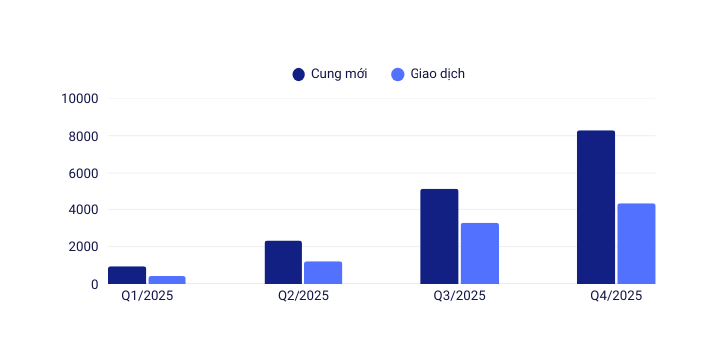
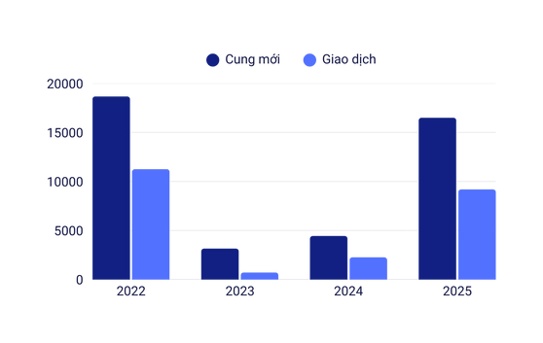
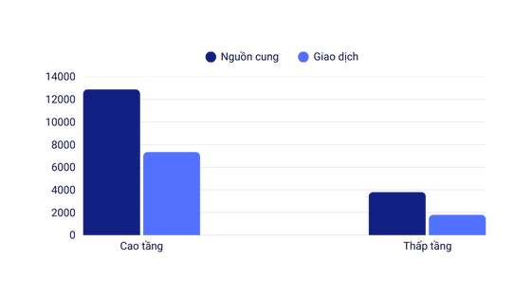
PHÂN KHÚC BĐS DU LỊCH, NGHỈ DƯỠNG - NGUỒN CUNG
Biểu đồ 13: Nguồn cung, giao dịch BĐS du lịch nghỉ dưỡng qua các quý
Biểu đồ 14: Nguồn cung, lượng giao dịch BĐS du lịch, nghỉ dưỡng mới qua các năm
  Nguồn cung tăng mạnh nhưng vẫn mang tính cục bộ. Chủ yếu từ các dự án đô thị biển, đại đô thị nghỉ dưỡng quy mô của các chủ đầu tư lớn tại khu vực trọng điểm về du lịch
  Năm 2025: 16 nghìn sản phẩm mới, gấp hơn 3,6 lần 2024 và bằng 86% năm 2022. Với hơn 75% nguồn cung là sản phẩm cao tầng
  Quý 4/2025: 8 nghìn sản phẩm mới, tăng 60% so với quý trước và 80% so với cả năm 2025
  Xuất hiện các đại dự án đô thị biển: Khác với BĐS du lịch, nghỉ dưỡng truyền thống, các sản phẩm trong đô thị biển được phát triển theo mô hình đô thị đa chức năng, không chỉ phục vụ nhu cầu lưu trú - nghỉ dưỡng mà còn đáp ứng nhu cầu an cư, sở hữu lâu dài như các đô thị thông thường, với hệ sinh thái tiện ích đồng bộ, hiện đại và vận hành bền vững.
Biểu đồ 15: Nguồn cung BĐS du lịch, nghỉ dưỡng mới theo phân khúc
13

Slide 14


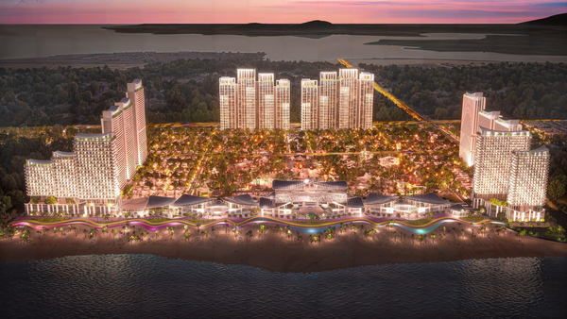
PHÂN KHÚC BĐS DU LỊCH, NGHỈ DƯỠNG - NHU CẦU
NHU CẦU ĐẦU TƯ ĐÃ QUAY TRỞ LẠI
  Nguồn cung được khơi thông với hàng loạt dự án quy mô lớn triển khai trên cả nước;
  Dòng vốn "rẻ";
  Hoạt động du lịch phục hồi mạnh mẽ với lượng khách quốc tế cao kỷ lục;
  Hạ tầng giao thông được đẩy mạnh, tăng cường khả năng kết nối;
  Xuất hiện sản phẩm cao tầng trong đô thị biển, đa công năng, tiềm năng tăng giá và cho thuê vượt trội hơn phân khúc căn hộ chung cư truyền thống tại một số khu vực.
NHU CẦU CÓ TÍNH “CHỌN LỌC"
Tại các đô thị biển (sở hữu lâu dài, nằm ở mặt biển):
  Tiêu chí pháp lý được ưu tiên hàng đầu: các dự án đáp ứng đầy đủ công năng nghỉ dưỡng nhưng có quyền sở hữu lâu dài, đầy đủ pháp lý, có sổ, trong bối cảnh các vướng mắc pháp lý tại phân khúc căn hộ du lịch truyền thống vẫn chưa được xử lý triệt để.
  Yêu cầu về sản phẩm và tiện ích: dự án tích hợp hệ thống tiện ích đồng bộ, đáp ứng đồng thời nhu cầu sinh sống, nghỉ dưỡng và làm việc; sản phẩm đa dạng, phù hợp với lối sống mới, đi kèm các hoạt động vận hành nhằm thu hút và giữ chân du khách.
  Uy tín chủ đầu tư: dự án được phát triển bởi các chủ đầu tư có uy tín, năng lực triển khai và tiềm lực tài chính vững mạnh.
Tại các dự án nghỉ dưỡng kết hợp chăm sóc sức khỏe ở các tỉnh vùng ven các đô thị lớn.
  Kết nối thuận tiện từ các thành phố lớn nhờ hạ tầng giao thông ngày càng hoàn thiện
  Giá phù hợp, tương đương sản phẩm căn hộ chung cư tại các đô thị lớn
  Khả năng khai thác và cho thuê tốt
19
14

Slide 15
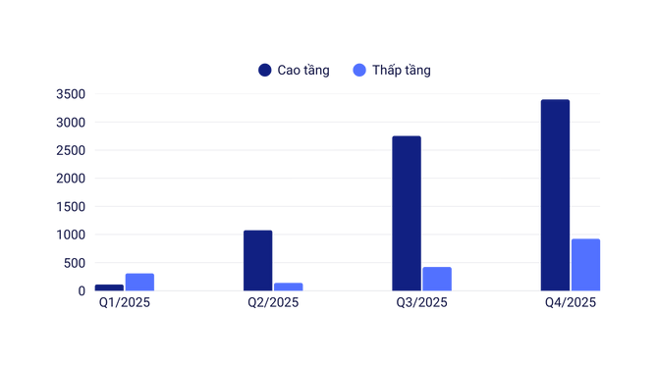
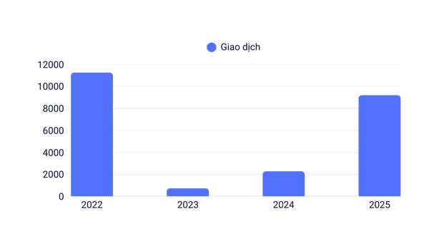
PHÂN KHÚC BĐS DU LỊCH, NGHỈ DƯỠNG - GIAO DỊCH
Biểu đồ 16: Giao dịch BĐS du lịch, nghỉ dưỡng 2025 theo phân khúc
Biểu đồ 17: Giao dịch BĐS du lịch, nghỉ dưỡng qua các năm
  Năm 2025: Hơn 9.000 giao dịch, gấp 4 lần năm 2024. Tỷ lệ hấp thụ trên nguồn cung mới đạt 55%, tăng 5 điểm phần trăm so với năm 2024
  Quý 4/2025: Hơn 4.300 giao dịch, tăng 30% so với quý trước và 80% so với cả năm 2024. Tỷ lệ hấp thụ trên nguồn cung mới đạt 52%, tăng gần 30 điểm phần trăm so với cùng kỳ năm trước.
  Lượng giao dịch ghi nhận mức tăng đáng kể nhưng chủ yếu tập trung tại các dự án đô thị biển do các chủ đầu tư lớn phát triển, trong khi đa phần các dự án du lịch, nghỉ dưỡng truyền thống vẫn chưa được đón nhận do chưa có sự thay đổi căn bản về cơ cấu sản phẩm, chiến lược phát triển, đồng thời vướng mắc pháp lý chưa được tháo gỡ triệt để. Đặc biệt, trong bối cảnh tâm lý nhà đầu tư đang dịch chuyển sang cách tiếp cận đề cao hiệu quả khai thác, công suất vận hành và dòng tiền thực.
15

Slide 16
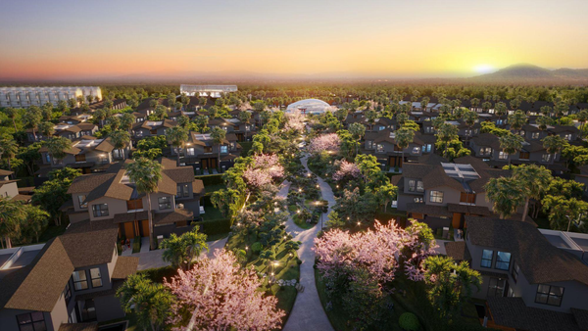
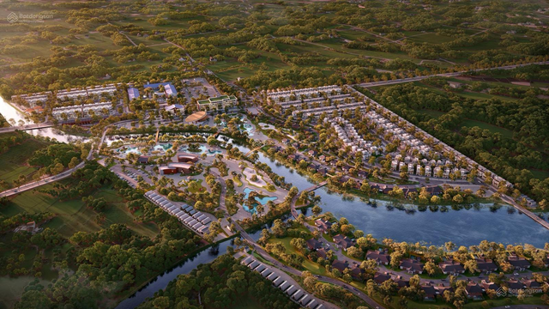

PHÂN KHÚC BĐS DU LỊCH, NGHỈ DƯỠNG - GIÁ & THANH KHOẢN
Mặt bằng giá sơ cấp “neo" cao với các dự án mở bán mới đều định vị ở phân khúc cao cấp, siêu cao cấp:
  Cao tầng: Giá chào bán từ 41-200 triệu đồng/m2, tăng khoảng 11% theo năm. Một số dự án mở bán giai đoạn mới với mức giá tăng từ 15% so với giai đoạn mở bán trước đó nhưng vẫn được hấp thụ tốt.
  Thấp tầng: Giá chào bán tư 8-210 tỷ đồng/căn, tăng khoảng 5% so với năm 2024.
  Áp lực chi phí đầu vào, nhất là chi phí liên quan đến đất đai tăng cao, tiếp tục là nguyên nhân khiến các dự án gặp “khó" trong việc tái cơ cấu sản phẩm và giá bán.
  Chi phí tài chính phát sinh trong khoảng thời gian tạm dừng dự án “buộc” CĐT tăng giá bán khi “hồi sinh" dự án để đảm bảo lợi nhuận nhưng lại đối mặt với rủi ro thanh khoản.
Thanh khoản cải thiện nhưng có chọn lọc:
  Tập trung tại các khu vực trọng điểm về du lịch, nhất là xung quanh các dự án mở bán mới, có pháp lý minh bạch, tiến độ xây dựng đảm bảo,...
  Phần lớn các khu vực khác thanh khoản vẫn ở mức thấp
Chính sách bán hàng
  Các chủ đầu tư vẫn triển khai nhiều ưu đãi mang tính dài hạn như giảm giá trực tiếp 5-10%, hỗ trợ lãi suất 0% trong 12-24 tháng, tặng nội thất,... nhưng hiệu quả không đạt như kỳ vọng.
Trong bối cảnh mặt bằng giá duy trì ở mức cao và thanh khoản mang tính chọn lọc, BĐS du lịch - nghỉ dưỡng quay trở lại như một lựa chọn phù hợp với nhóm khách hàng sinh sống tại khu vực có dự án hoặc nhà đầu tư có tiềm lực tài chính mạnh, hướng tới mục tiêu nghỉ dưỡng cá nhân kết hợp đầu tư dài hạn và đa dạng hóa danh mục.
20
16

Slide 17
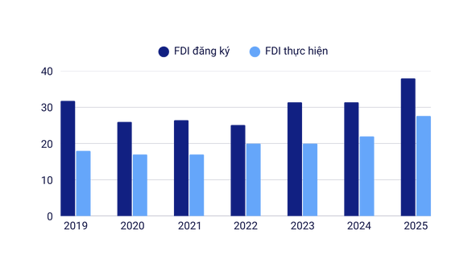


PHÂN KHÚC BĐS CÔNG NGHIỆP
Biều đồ 18: Vốn FDI thực hiện qua các năm (tỷ USD)
Tổng vốn đầu tư nước ngoài đăng ký vào Việt Nam tính đến ngày 31/12/2025 đạt 38,42 tỷ USD, tăng 0,5% so với năm trước. FDI thực hiện cả năm ước đạt 27,62 tỷ USD, tăng 9% so với cùng kỳ và xác lập mức cao nhất trong giai đoạn 2021-2025.
Tỷ lệ lấp đầy
478
324
KCN đã đi vào hoạt động
KCN đã thành lập
Diện tích đất tự nhiên đạt khoảng 146 nghìn ha, tạo ra quỹ đất công nghiệp đạt khoảng 101,6 nghìn ha.
Diện tích đất tự nhiên đạt khoảng 95,7 nghìn ha, diện tích đất công nghiệp đạt khoảng 68 nghìn ha
79%
84%
93%
Đã hoạt động
Hà Nội
TP. Hồ Chí Minh (cũ)
17

Slide 18
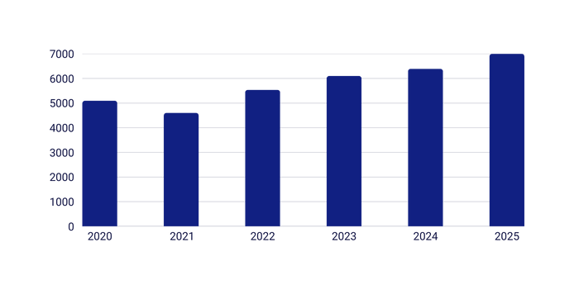

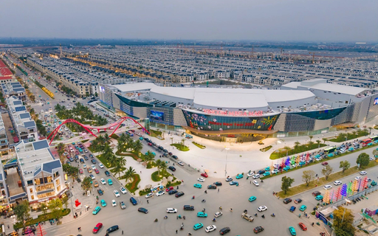
PHÂN KHÚC BĐS THƯƠNG MẠI - BÁN LẺ
Biểu đồ 19: Tổng mức bán lẻ hàng hóa và doanh thu dịch vụ tiêu dùng
NGUỒN CUNG
  Trong quý 4: +216 nghìn m2
  Trong năm 2025: +418 nghìn m2, gấp 1,4 lần năm 2024 và gấp 4 lần năm 2023.
CẦU
  Tiếp tục được duy trì nhờ sự mở rộng, mở mới tích cực của cả thương hiệu trong nước và quốc tế.
  Chủ yếu đến từ lĩnh vực F&B, thời trang, mỹ phẩm
  Tập trung tại các mô hình trung tâm thương mại mới, hiện đại.
GIÁ
  Giá thuê tăng nhẹ ở khu vực trung tâm
  Hà Nội, giá thuê trung bình 47USD/m2. Tại TP. Hồ Chí Minh (cũ), giá thuê trung bình 57 USD/m2.
TỶ LỆ LẤP ĐẦY
  TP. HCM: Khu vực trung tâm 95%. Ngoài trung tâm 90%
  Hà Nội: 84%.
  Mặt bằng nhà phố trung tâm diện tích nhỏ bỏ trống gia tăng.
18

Slide 19
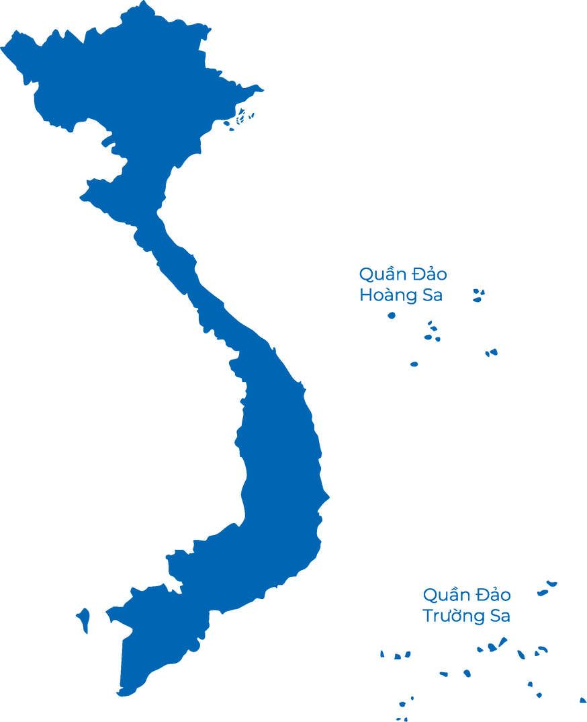
PHÂN KHÚC BĐS THƯƠNG MẠI - VĂN PHÒNG
NGUỒN CUNG
GIÁ THUÊ
TỶ LỆ LẤP ĐẦY
HÀ NỘI
Hạng A
22 - 52
USD/m²/tháng
2,3
triệu m²
+140.000m2
86%
Hạng B
15-39
USD/m²/tháng
TP HCM
Hạng A
35 - 70
USD/m²/tháng
2,9
triệu m²
+87.000m2
91%
Hạng B
20 - 35
USD/m²/tháng
19

Slide 20
THỊ TRƯỜNG BĐS VIỆT NAM 2025
  - BỨC TRANH TOÀN CẢNH -
20

Slide 21

BỨC TRANH TOÀN CẢNH
1
HIỆN THỰC HÓA MỤC TIÊU
TĂNG TRƯỞNG KINH TẾ
2
ĐẦU TƯ CÔNG “BÙNG NỔ"
3
ĐẨY MẠNH KINH TẾ TƯ NHÂN
4
CHÍNH SÁCH TIỀN TỆ NỚI LỎNG
5
SÁP NHẬP TỈNH, THÀNH
6
MỤC TIÊU MINH BẠCH HÓA THỊ TRƯỜNG
7
MỤC TIÊU AN SINH, XÃ HỘI
8
LUẬT SỬA ĐỔI LUẬT ĐẤT ĐAI VÀ BẢNG GIÁ ĐẤT MỚI
21

Slide 22
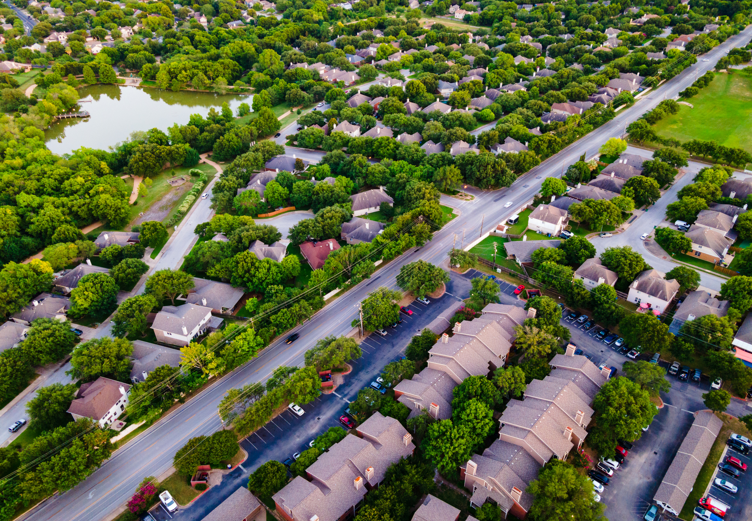
BỨC TRANH TOÀN CẢNH
1
XU HƯỚNG PHÁT TRIỂN MÔ HÌNH ĐÔ THỊ MỚI
2
NGUỒN CUNG CẢI THIỆN CẢ VỀ CHẤT VÀ LƯỢNG
3
NHU CẦU Ở THỰC CHỦ ĐẠO, CẦU ĐẦU TƯ TẠO ĐỘNG LỰC
4
LỆCH PHA CUNG - CẦU VẪN TIẾP DIỄN
5
TỶ LỆ HẤP THỤ DUY TRÌ ỔN ĐINH
6
GIÁ BÁN DẦN ĐƯỢC KIỂM SOÁT
7
DÒNG TIỀN ‘NAM TIẾN’
8
XUẤT HIỆN CỰC TĂNG TRƯỞNG MỚI
22

